Slide 1


Anticiper les besoins en consommation de bâtiments

Slide 2
Pré-analyse
Valider la qualité de ce jeu de données
Décrire les informations contenues dans ce jeu de données
Sélectionner les informations qui semblent pertinentes pour les prédictions

Slide 3
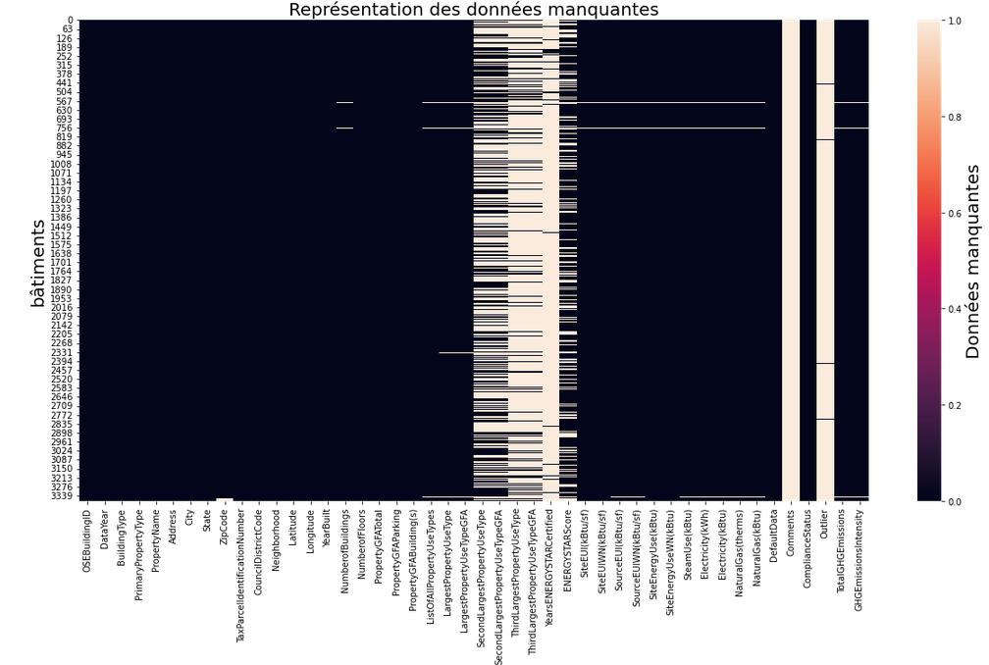
Données

Slide 4
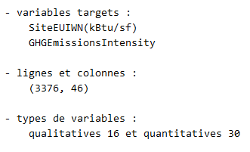

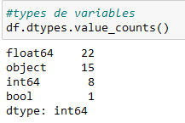
Analyse de forme

Slide 5

Energy Star Score
Qu’est-ce que l’énergy star score ?
A quoi correspond la valeur du score ?
Doit-on garder cette variable ?

Slide 6
Nettoyage du jeu de données
- supprimer les colonnes vides ou trop peu renseignées
- sélectionner des bâtiments selon certaines variables
- épurer les variables relatives à la surface
- garder les bâtiments non destinés à l’habitation

Slide 7
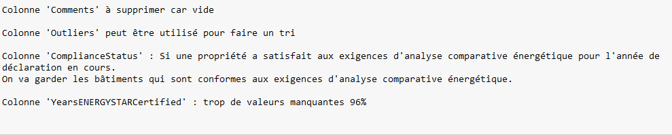
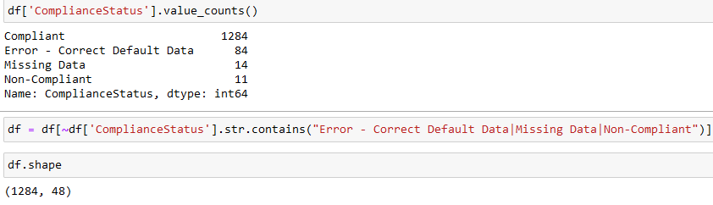
Nettoyage du jeu de données

Slide 8
Nettoyage du jeu de données
Pour les variables quantitatives relatives à la surface :
- mettre à 0 pour les surfaces négatives ou non renseignées
- créer une variable ( somme de 3 variables ) et comparer avec la surface totale
- gérer les outliers
Pour les variables qualitatives relatives au type du bâtiment :
- supprimer les types contenant ‘Multifamily’

Slide 9
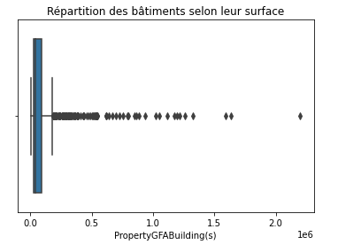
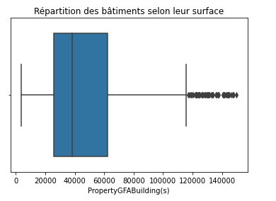
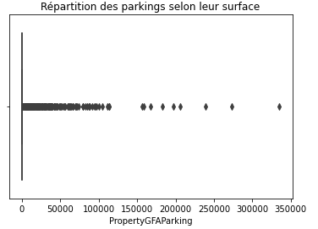
Nettoyage du jeu de données

Slide 10
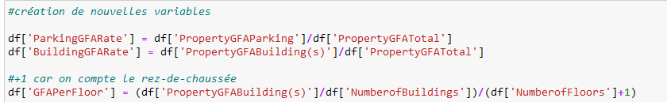
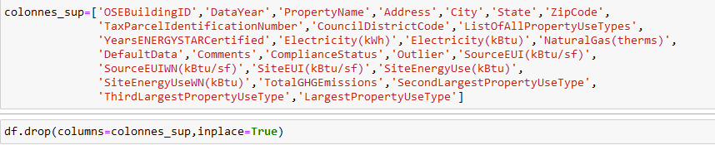
Nettoyage du jeu de données

Slide 11
Pré-analyse
Valider la qualité de ce jeu de données
Décrire les informations contenues dans ce jeu de données
Sélectionner les informations qui semblent pertinentes pour les prédictions

Slide 12
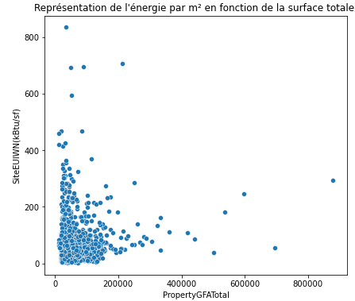
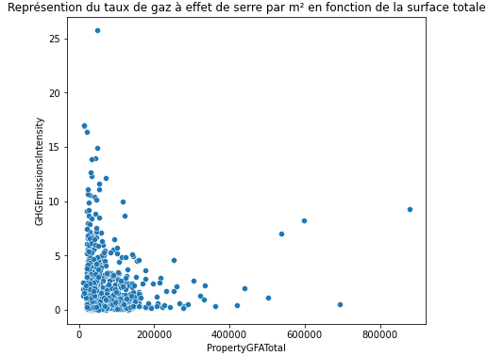
Analyse de fond

Slide 13
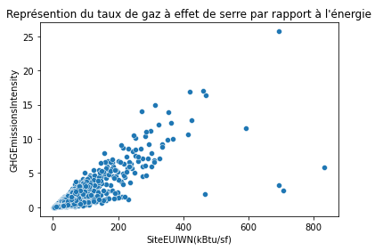
Analyse de fond

Slide 14
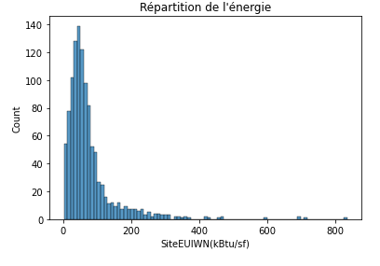
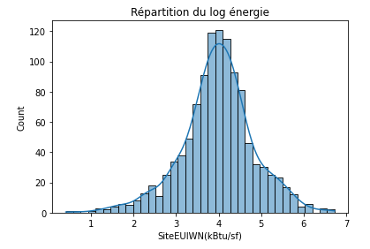
Transformation pour l’énergie

Slide 15
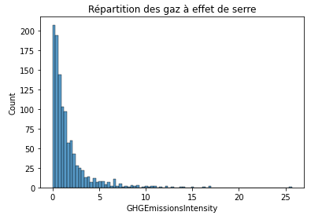
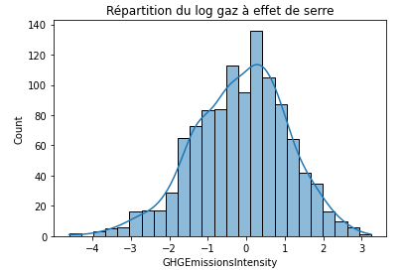
Transformation pour gaz

Slide 16
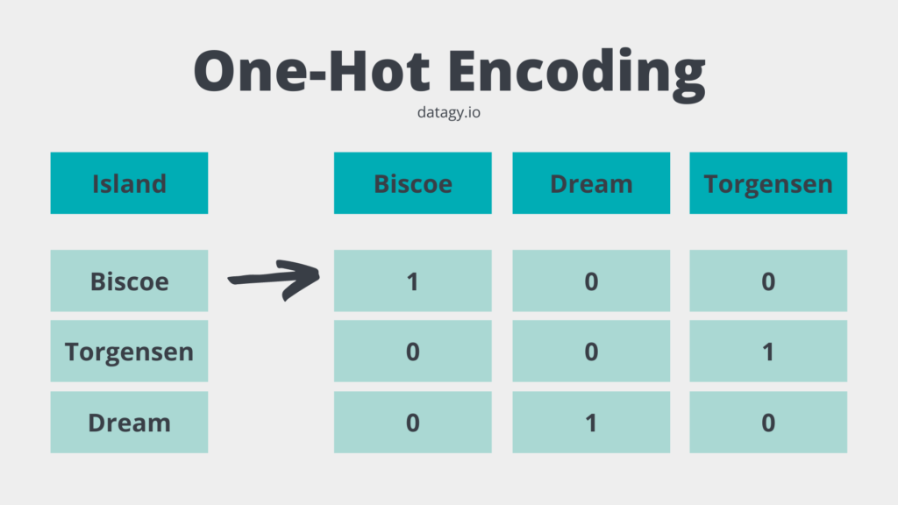
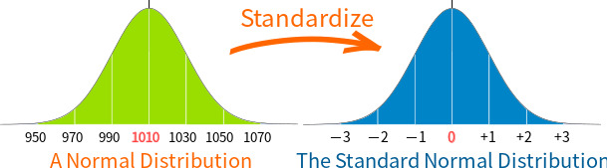
Encoding

Slide 17
Modèles testés
Modèles linéaires :
- SGDRegressor
- Elasticnet
Modèles non-linéaires :
- RandomForestRegressor
- AdaBoostRegressor

Slide 18
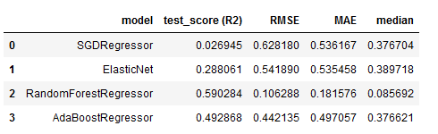
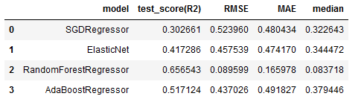
Data avec target : energy
Sans la variable Energyscore :
Avec la variable Energyscore :

Slide 19
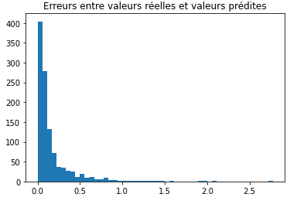
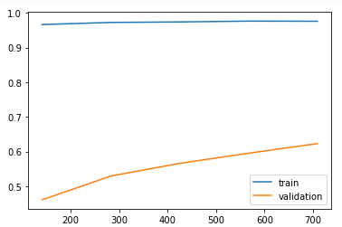

Le meilleur modèle pour energy
Meilleurs paramètres : {'bootstrap': False, 'max_depth': 25, 'max_features': 'sqrt', 'min_samples_leaf': 1, 'min_samples_split': 5}

Slide 20
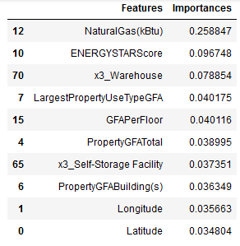
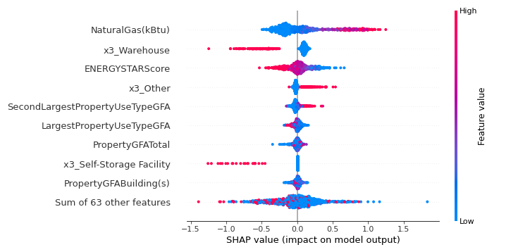
Feature_importances

Slide 21
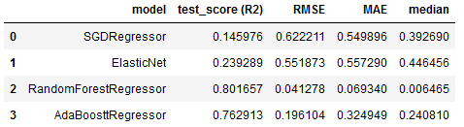
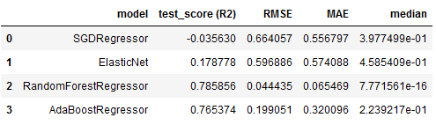
Data avec target : gaz
Sans la variable Energyscore :
Avec la variable Energyscore :

Slide 22
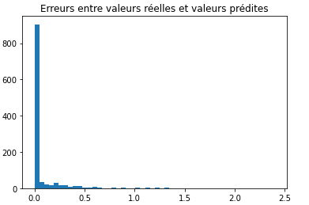
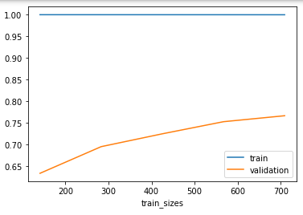

Le meilleur modèle pour gaz
Meilleurs paramètres : {'bootstrap': False, 'max_depth': 25, 'max_features': 'sqrt', 'min_samples_leaf': 1, 'min_samples_split': 2}

Slide 23
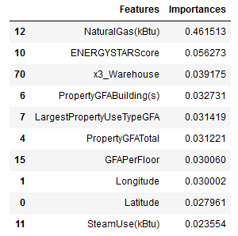
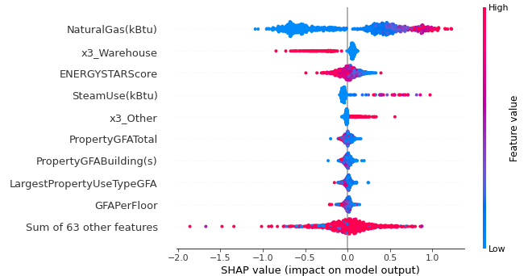
Feature_importances

Slide 24
Conclusion
- Pour les deux targets ‘énergy’ et ‘gaz’, le meilleur modèle est RandomForestRegressor ( avec différents paramètres )
- Le score de prédiction est d’environ 0,66 pour l’énergie et de 0,80 pour le gaz
- La variable ‘ENERGIE STAR Score’ est loin d’être négligeable pour les prédictions

